Slide 1

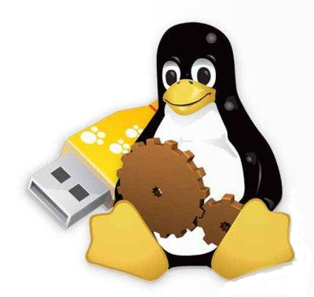
Linux USB 设备驱动
基于Linux 2.6.32/33
（v1.2）

Slide 2

Linux USB 设备驱动
课程目的
Linux USB 驱动框架
Linux USB 设备驱动开发

Slide 3
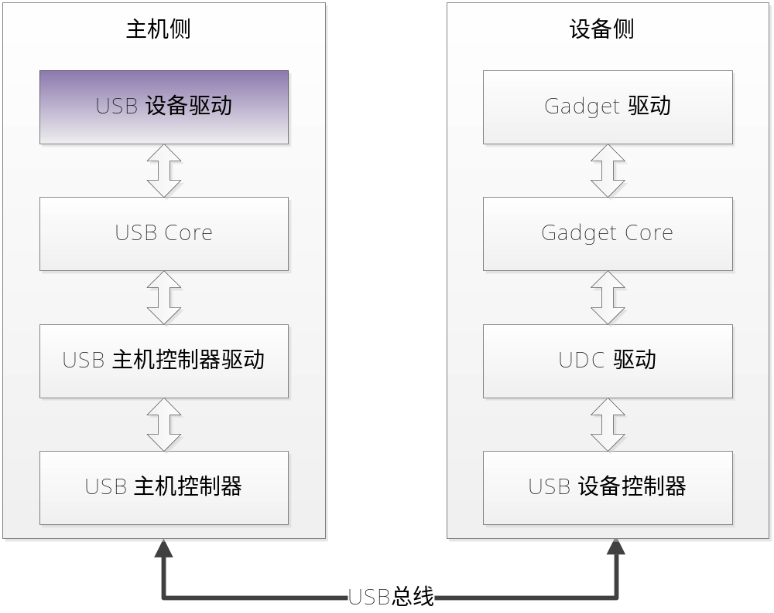
课程目的
在理解Linux USB驱动框架的基础上介绍如何为USB设备开发主机（Host）侧的，内核态的，设备驱动。

Slide 4
Linux USB 设备驱动
课程目的
Linux USB 驱动框架
  设备模型（Device Model）和Sys文件系统
  USB子系统之USB Core
  USB子系统之主机控制器驱动
  USB子系统之USB设备驱动
Linux USB 设备驱动开发

Slide 5
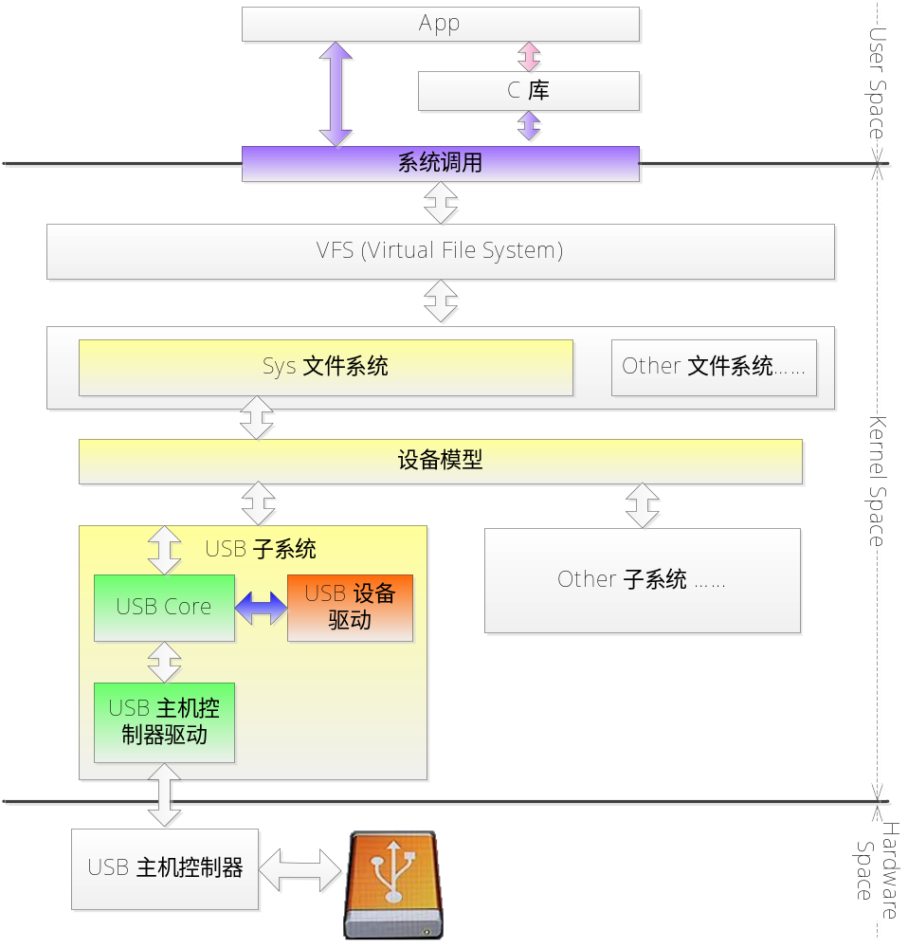
Linux USB 驱动框架

Slide 6
Linux USB 驱动框架
设备模型（Device Model）和Sys文件系统
设备模型提供了对整个系统中所有设备对象的统一管理，包括对象的生命周期管理和对象之间的拓扑关系管理。在此基础上设备模型还提供了热插拔机制用于处理热插拔的设备管理以及系统级的设备电源管理等。
Sys文件系统作为设备模型的衍生物，和设备模型紧密相关，设备模型正是通过Sys文件系统向外界，特别是用户空间展示了它的内部结构。用户空间的应用也正是通过Sys文件系统才可以访问内核设备对象以及对象的的属性参数。

Slide 7
Linux USB 驱动框架
USB子系统之USB Core
对USB驱动（包括USB设备驱动和USB主机控制器驱动）封装了设备模型和Sys文件系统。
对USB设备驱动封装了USB协议层的基本流程和通用实现。
对USB设备驱动封装了访问和控制USB硬件的接口，而不用去考虑系统当前存在哪种主机控制器。
其他公共操作，譬如USB子系统的初始化（包括初始化RootHub，初始化主机控制器等）。以及提供了RootHub的扫描USB总线的功能。

Slide 8
Linux USB 驱动框架
USB子系统之主机控制器驱动
主机控制器驱动HCD（Host Controller Driver）位于USB子系统软件的最底层，HCD提供主机控制器硬件的抽象，隐藏硬件的细节，在主机控制器之下是物理的USB总线及所有与之连接的USB设备。
注：HCD只对USB Core负责，USB设备驱动程序并不是直接和HCD打交道访问底层的控制器硬件，而是要通过USB Core。

Slide 9
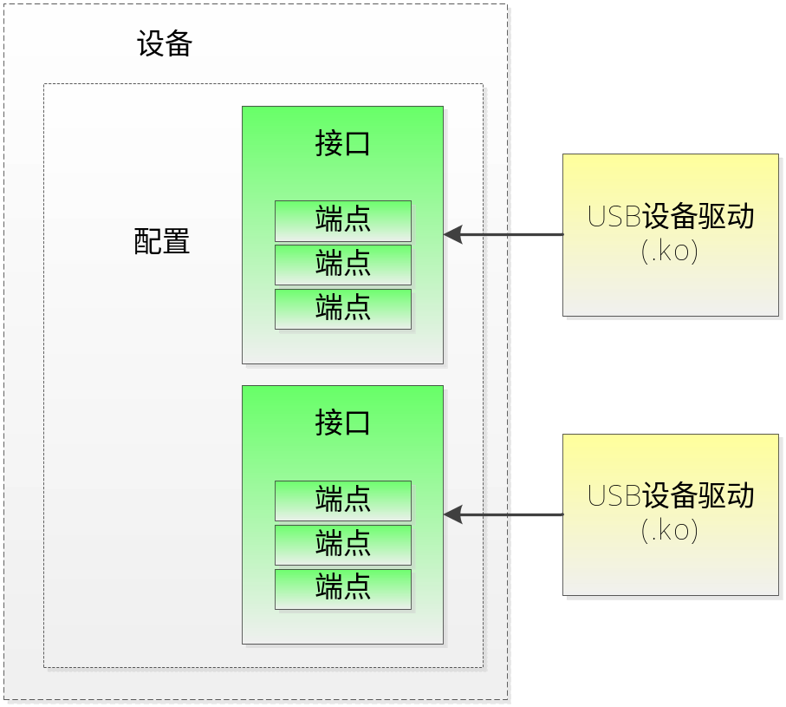
Linux USB 驱动框架
USB子系统之USB设备驱动
USB Core展现给USB设备驱动的基本编程对象：设备；配置；接口；端点。
每一个USB设备驱动程序绑定的是接口，而不是设备。

Slide 10
Linux USB 设备驱动
课程目的
Linux USB 驱动框架
Linux USB 设备驱动开发
  驱动的注册
  设备的注册
  设备的通信

Slide 11
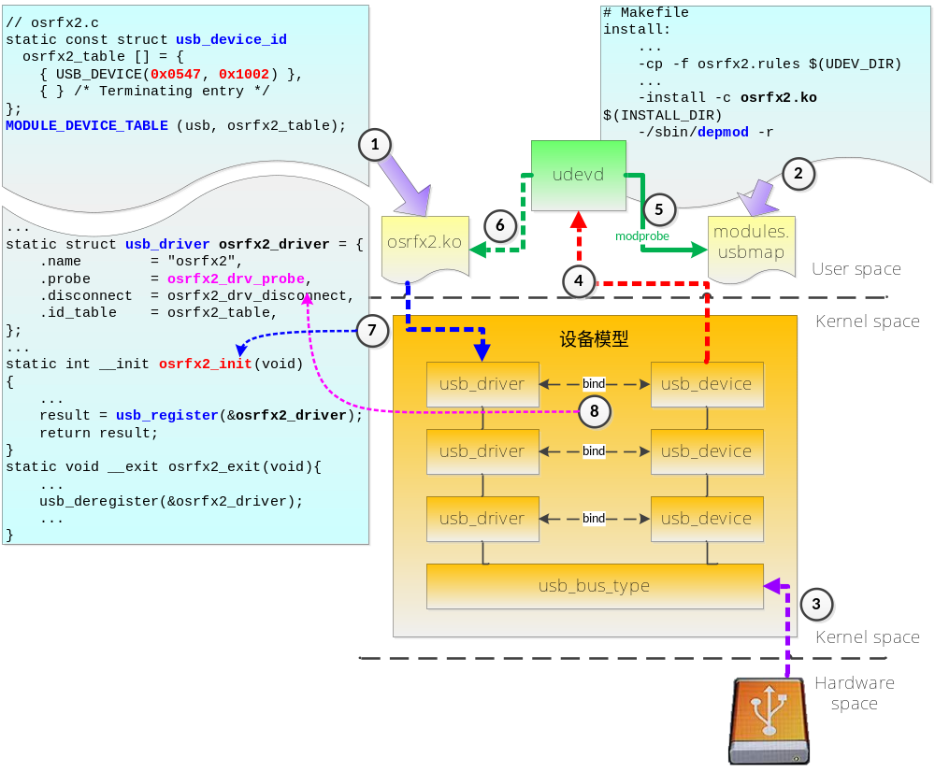
Linux USB 设备驱动开发
驱动的注册
驱动模块(.ko)被自动加载到内核并和设备绑定起来的过程。

Slide 12
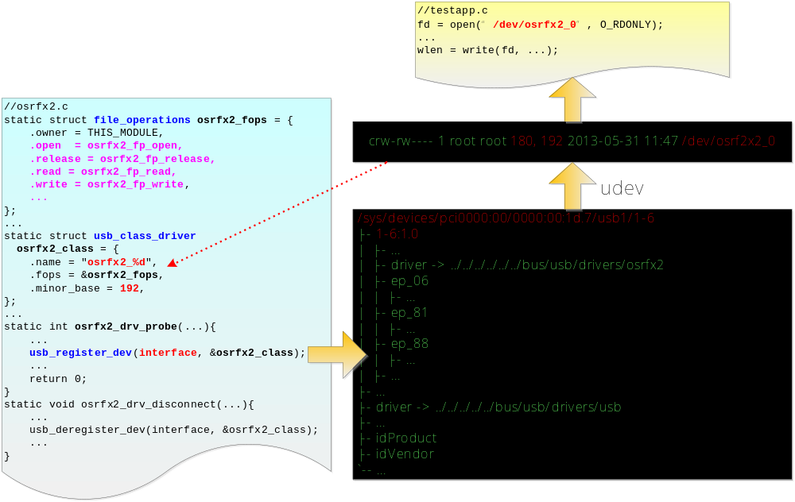
Linux USB 设备驱动开发
设备的注册
为USB设备(interface)分配major标识和minor标识以及创建设备节点的过程。

Slide 13
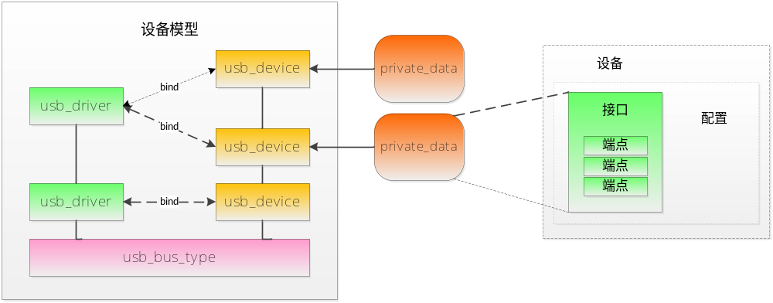
Linux USB 设备驱动开发
设备的通信
设备实例上下文结构体
一个USB设备驱动模块可能会需要同时处理多个设备实例对象，所以需要对每个实例对象都保存一份私有的上下文信息(包括在probe阶段得到的设备信息)，在probe期间创建该实例上下文结构并挂在设备实例(interface)下。
static inline void usb_set_intfdata(struct usb_interface *intf, void *data)
static inline void *usb_get_intfdata(struct usb_interface *intf)

Slide 14
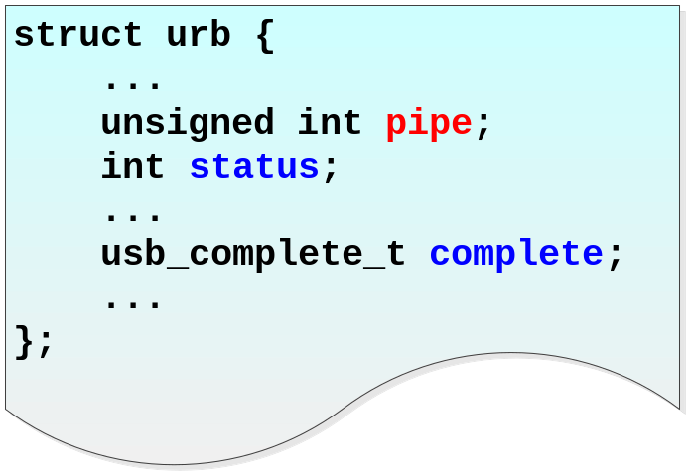
Linux USB 设备驱动开发
设备的通信
USB Request Block （URB）
USB驱动通过一个称为URB的东西和所有的USB设备通信。这个URB使用struct urb结构体来描述。
urb被以一种异步的方式往/从特定的USB设备上的特定USB端点发送/接收数据。
端点/pipe类型 | 方向 | 设置函数
控制/CONTROL | OUT | usb_sndctrlpipe
 | IN | usb_rcvctrlpipe
中断/INTERRUPT | OUT | usb_sndintpipe
 | IN | usb_rcvintpipe
批量/BULK | OUT | usb_sndbulkpipe
 | IN | usb_rcvbulkpipe
等时/ISOCHRONOUS | OUT | usb_sndisocpipe
 | IN | usb_rcvisocpipe

Slide 15
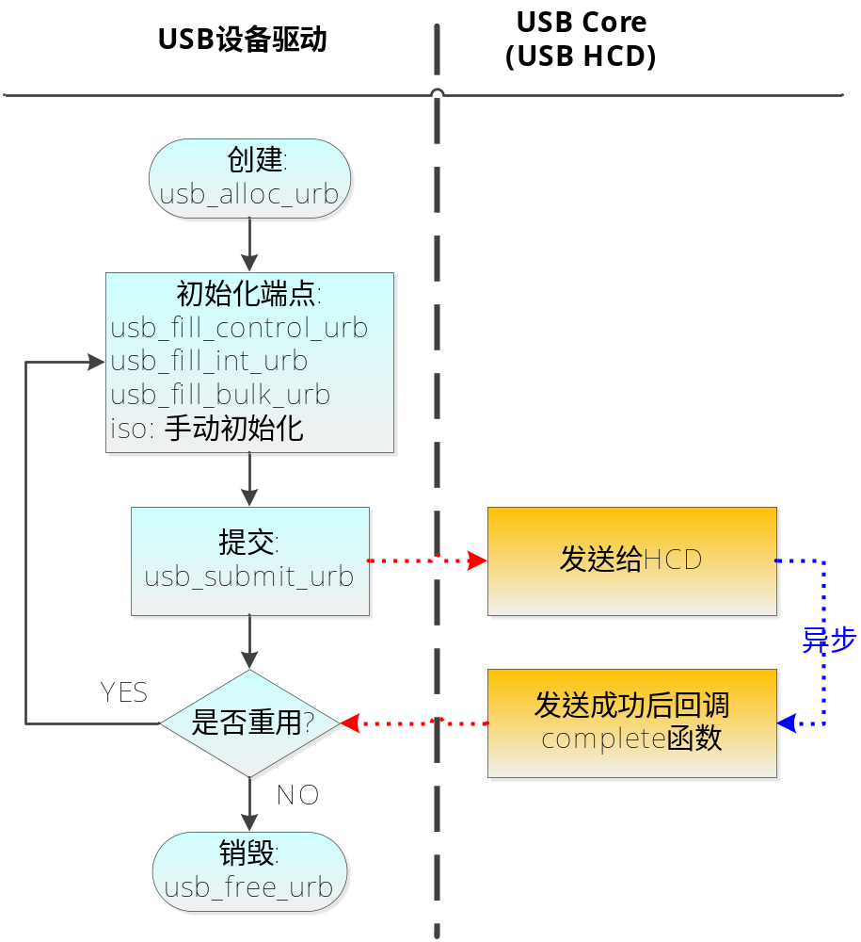
Linux USB 设备驱动开发
设备的通信
URB的生命周期
USB Core为每个端点维护一个URB队列，USB驱动程序可以在队列为空之前向单个端点提交多个URB，也可以对多个端点重用单个URB，这取决于驱动程序的需要。
若提交后想取消可以调用usb_unlink_urb/usb_kill_urb。

Slide 16
Linux USB 设备驱动开发
设备的通信
不使用urb的USB传输
有时候USB设备驱动程序只是要发送或者接收一些简单的USB数据（执行时间较短），而不需要把urb的创建，初始化，提交，等待执行完毕再销毁的流程都走一遍。USB Core提供了两个简单的同步方式的接口。
usb_bulk_msg
usb_control_msg
注意：同步方式提交后不能被任何其他的函数取消，因此使用它们的时候要格外小心；譬如驱动程序调用了一个同步传输还未结束，此时系统由于某些突发原因要卸载驱动而调用了disconnet函数，此时驱动程序可能需要在disconnect函数中等待足够的时间直到未完成的同步调用自然结束。

Slide 17
Linux USB 设备驱动
参考文献
Linux Device Drivers, Third Edition
Linux那些事儿之我是USB，第二版
参考代码
Linux Kernel 2.6.32/2.6.33
https://github.com/unicornx/osrusbfx2 （Linux部分）

